Slide 1
HÌNH HỌC
Chương 3: VECTƠ TRONG KHÔNG GIAN.
QUAN HỆ VUÔNG GÓC TRONG KHÔNG GIAN
ÔN TẬP HỌC KỲ
TOÁN 4- PHẦN HÌNH HỌC
III

Slide 2
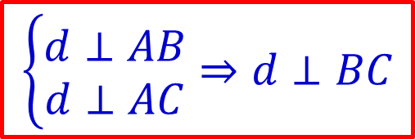
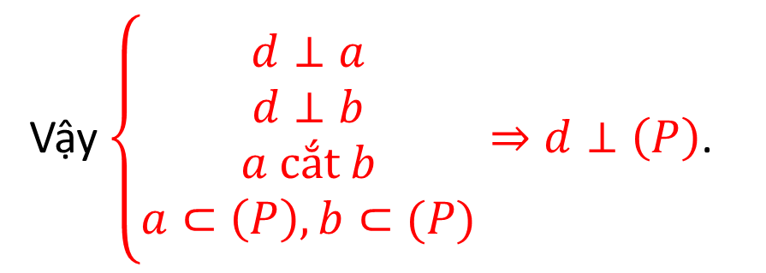
Bài 3.ĐƯỜNG THẲNG VUÔNG GÓC VỚI MẶT PHẲNG
II. Điều kiện để đường thẳng vuông góc với mặt phẳng
Nếu một đường thẳng vuông góc với hai đường thẳng cắt nhau cùng thuộc một mặt phẳng thì nó vuông góc với mặt phẳng ấy.
Vậy $\left\{\begin{aligned}d⊥a \\ d⊥b \\ a cắt b \\ a⊂\left(P\right),b⊂(P)\end{aligned}\right.⇒d⊥\left(P\right)$.
Hệ quả
Nếu một đường thẳng vuông góc với hai cạnh của một tam giác thì nó cũng vuông góc với cạnh thứ ba của tam giác đó.
$$\left\{\begin{aligned}d⊥AB \\ d⊥AC\end{aligned}\right.⇒d⊥BC$$

Slide 3
Bài 4.HAI MẶT PHẲNG VUÔNG GÓC
II. HAI MẶT PHẲNG VUÔNG GÓC
PHƯƠNG PHÁP CHỨNG MINH HAI MẶT PHẲNG VUÔNG GÓC
Để chứng minh hai mặt phẳng vuông góc với nhau ta chứng minh có 1 đường thẳng chứa trong mặt này vuông góc với mặt phẳng kia.

Slide 4
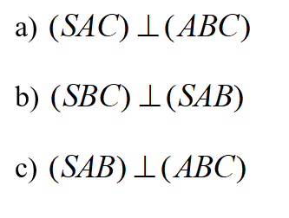
Bài 4.HAI MẶT PHẲNG VUÔNG GÓC
PHƯƠNG PHÁP CHỨNG MINH HAI MẶT PHẲNG VUÔNG GÓC
Để chứng minh hai mặt phẳng vuông góc với nhau ta chứng minh có 1 đường thẳng chứa trong mặt này vuông góc với mặt phẳng kia.
Bài tập 1: Cho S.ABC có các tam giác SAB, SAC vuông tại A; tam giác ABC vuông tại B. Chứng minh:

Slide 5
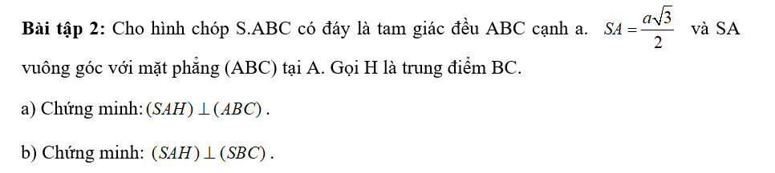

Slide 6
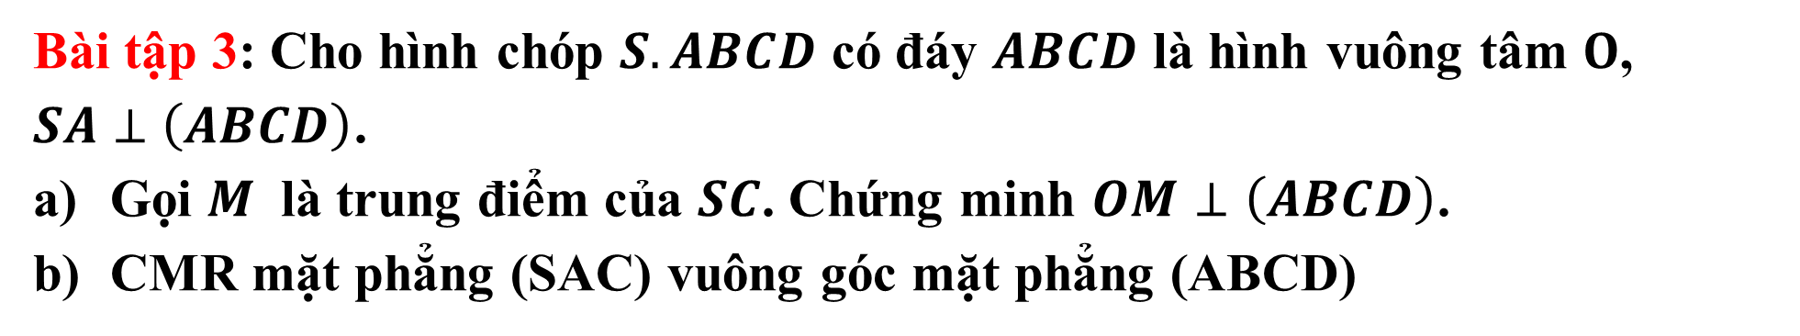
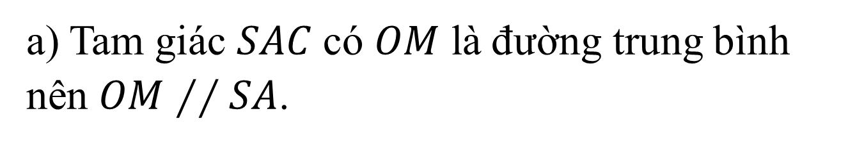
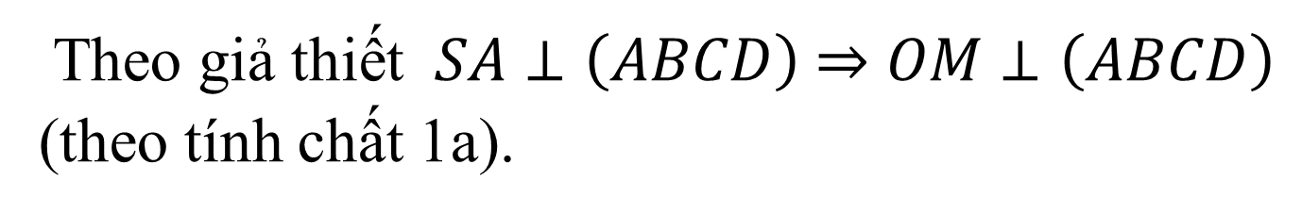
Bài tập 3: Cho hình chóp $S.ABCD$ có đáy $ABCD$ là hình vuông tâm $O$,
$SA$ $⊥$ $\left(ABCD\right)$.
Gọi $M$ là trung điểm của $SC$. Chứng minh $OM⊥\left(ABCD\right)$.
CMR mặt phẳng (SAC) vuông góc mặt phẳng (ABCD)
Lời Giải
S
a) Tam giác $SAC$có $OM$ là đường trung bình nên $OM$ $∕∕SA$.
Theo giả thiết $SA$ $⊥\left(ABCD\right)$ $⇒$ $OM$ $⊥\left(ABCD\right)$
(theo tính chất 1a).
M
A
D
O
B
C

Slide 7
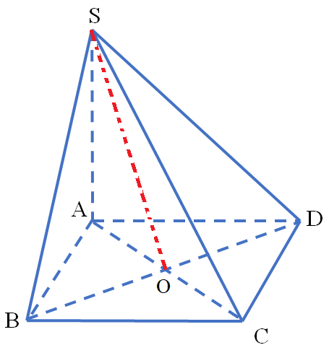
BÀI TẬP
3/ Cho hình chóp S.ABCD có đáy ABCD là một hình thoi cạnh a và có
SA = SB =SC=SD= a. Chứng minh rằng:
Mặt phẳng (ABCD) vuông góc với mặt phẳng (SBD);

Slide 8
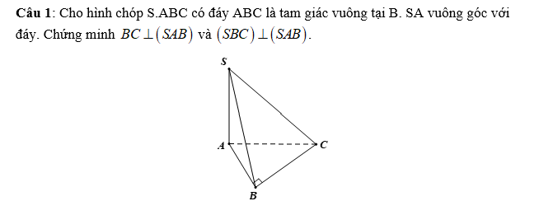
BÀI TẬP TƯƠNG TỰ

Slide 9
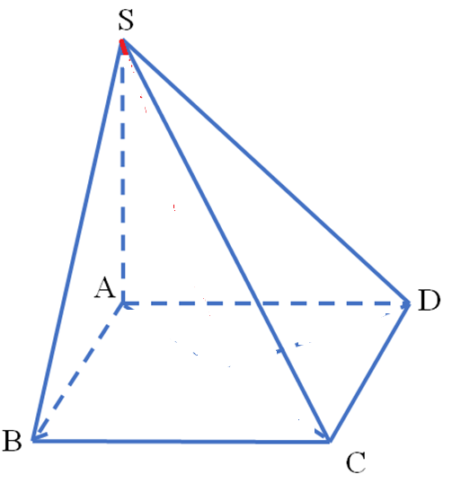
BÀI TẬP TƯƠNG TỰ

Slide 10
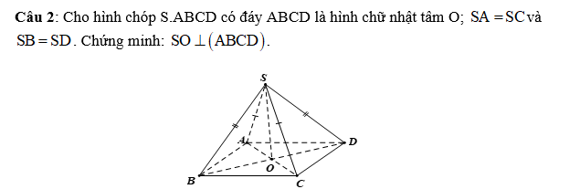
BÀI TẬP TƯƠNG TỰ

Slide 11

BÀI TẬP TƯƠNG TỰ

Slide 12
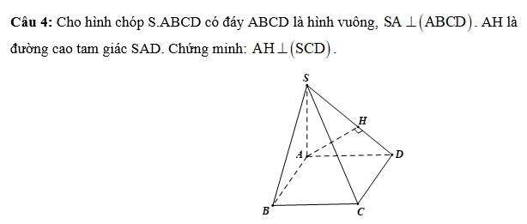
BÀI TẬP TƯƠNG TỰ

Slide 13
Ví dụ: Cho hình chóp S.ABC có SA vuông góc với (ABC); tam giác ABC vuông tại B. chứng minh rằng BC vuông góc với mặt phẳng (SAB).

Slide 14
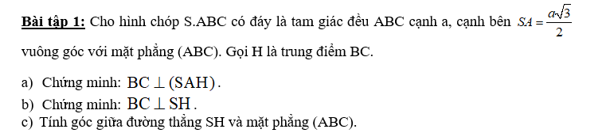

Slide 15
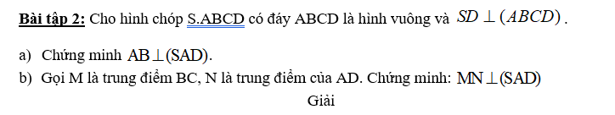

Slide 16
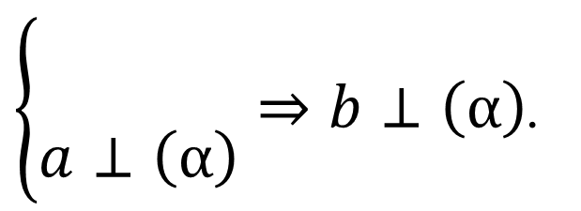


DẠNG 2: CM ĐƯỜNG THẲNG VUÔNG GÓC VỚI MẶT PHẲNG
Phương pháp chứng minh đường thẳng vuông góc với mặt phẳng hay sử dụng
Cách 1:
Để chứng minh đường thẳng vuông góc với mặt phẳng ta chứng minh đường thẳng vuông góc với hai đường cắt nhau nằm trong mặt phẳng .
Sử dụng tính chất
b
a
Cách 2:
$\left\{\begin{aligned}& \\ & \\ a⊥\left(α\right)\end{aligned}\right.⇒b⊥\left(α\right)$.
$$a\text{//}\text{b}$$
$$\left(α\right)$$

Slide 17
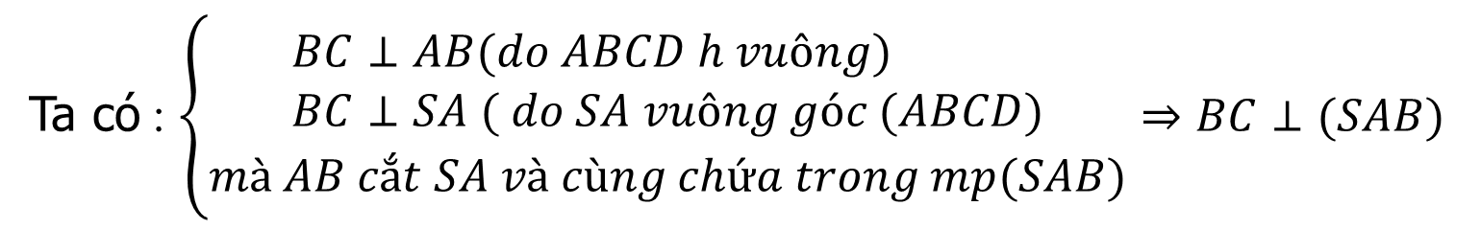
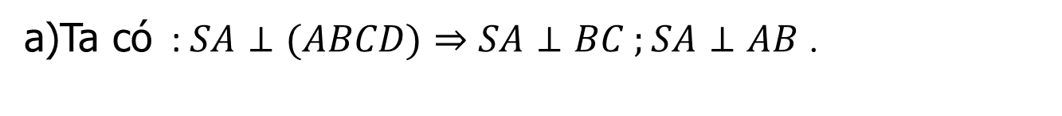


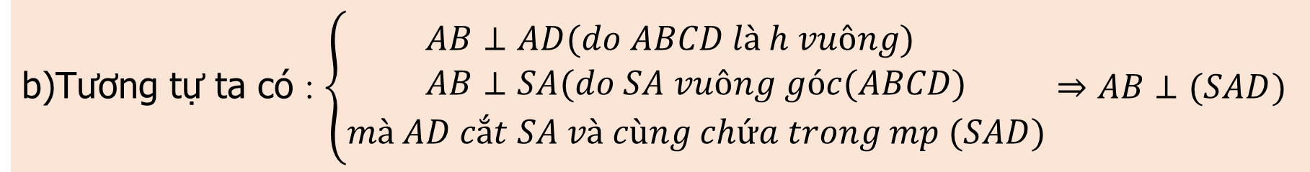
DẠNG 2: CM ĐƯỜNG THẲNG VUÔNG GÓC VỚI MẶT PHẲNG
Câu 1:
Cho hình chóp $S.ABCD$ có đáy là hình vuông , cạnh bên $SA$ vuông góc với đáy $(ABCD)$ . Chứng minh rằng
A
$$BC⊥\left(SAB\right)$$
B
$$AB⊥\left(SAD\right)$$
Lời Giải
a)Ta có : $SA⊥(ABCD)⇒$ $SA⊥BC ;SA⊥AB$ .
Ta có : $\left\{\begin{aligned}&BC⊥AB(do ABCD h vuông) \\ &BC⊥SA ( do SA vuông góc (ABCD) \\ mà AB cắt SA và cùng chứa trong mp(SAB)\end{aligned}\right.⇒BC⊥(SAB)$
b)Tương tự ta có : $\left\{\begin{aligned}&AB⊥AD(do ABCD là h vuông) \\ &AB⊥SA(do SA vuông góc(ABCD) \\ mà AD cắt SA và cùng chứa trong mp (SAD)\end{aligned}\right.⇒AB⊥(SAD)$

Slide 18

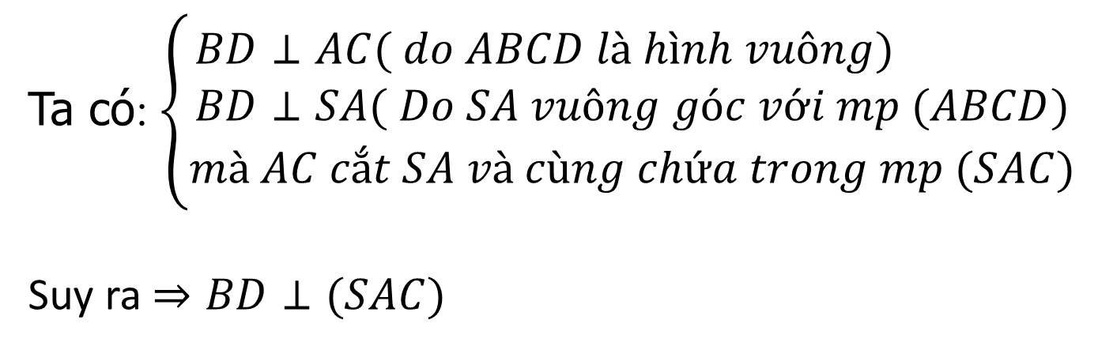

DẠNG 2: CM ĐƯỜNG THẲNG VUÔNG GÓC VỚI MẶT PHẲNG
Câu 2:
Cho hình chóp $S.ABCD$ có đáy là hình vuông , cạnh bên $SA$ vuông góc với đáy $(ABCD)$ . Chứng minh rằng
$$BD⊥(SAC)\text{.}$$
$$CD⊥(SBC)\text{.}$$
Lời Giải
Ta có : $SA⊥(ABCD)⇒$ $SA⊥BD ;$
Ta có: $\left\{\begin{aligned}&BD⊥AC( do ABCD là hình vuông) \\ &BD⊥SA( Do SA vuông góc với mp (ABCD) \\ mà AC cắt SA và cùng chứa trong mp (SAC)\end{aligned}\right.$
Suy ra $⇒BD⊥(SAC)$

Slide 19
BÀI TẬP GIÁO TRÌNH TOÁN 4

Slide 20
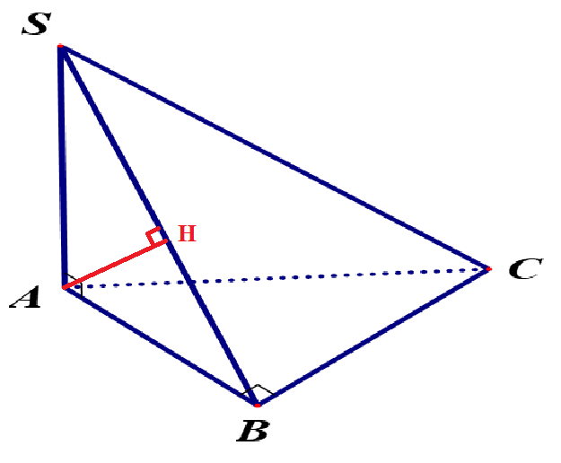
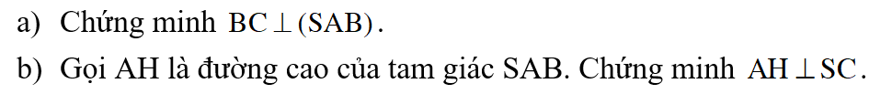
BÀI 1:TRANG 57
1/ Cho hình chóp S.ABC có đáy là tam giác ABC vuông tại B và có cạnh SA vuông góc với mặt phẳng (ABC).

Slide 21
BÀI 3:TRANG 57-58
3/ Cho hình chóp S.ABCD có đáy là hình thoi ABCD và có SA= SB =SC = SD. Gọi O là giao điểm của AC và BD. Chứng minh rằng:
Đường thẳng SO vuông góc với mặt phẳng (ABCD);
Đường thẳng AC vuông góc với mặt phẳng (SBD) và đường thẳng BD vuông góc với mặt phẳng (SAC).

Slide 22
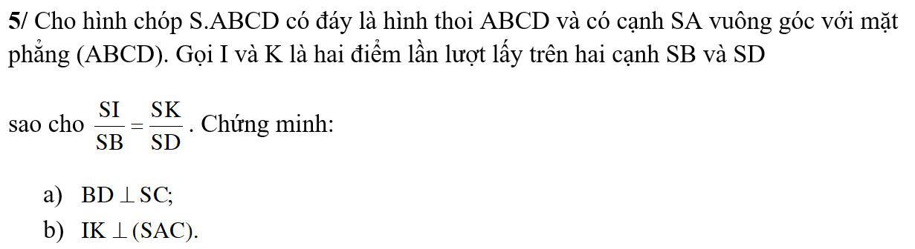
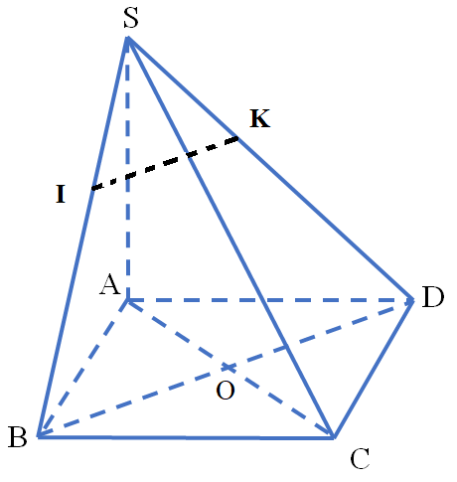
BÀI 5:TRANG 58

Slide 23
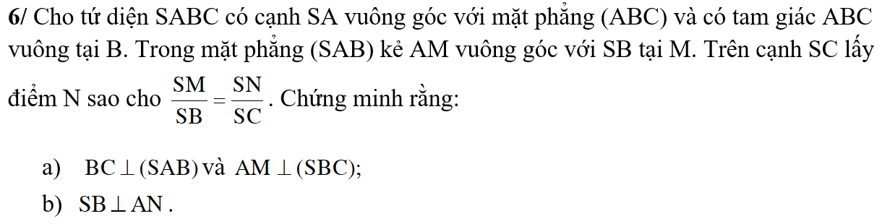
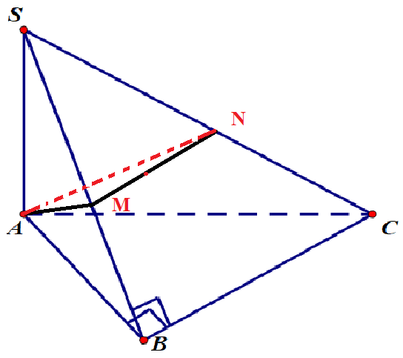
BÀI 6:TRANG 58

Slide 24
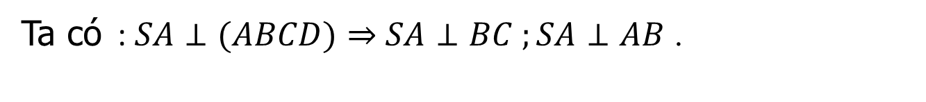

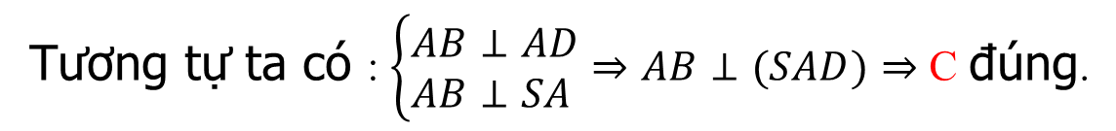
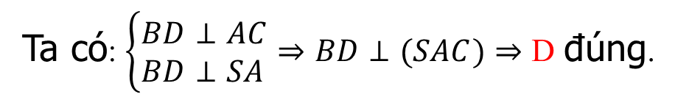
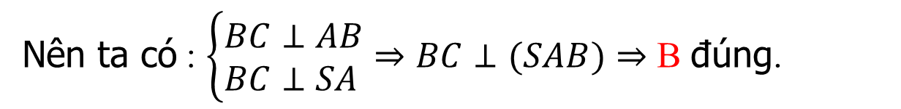
DẠNG 2: CM ĐƯỜNG THẲNG VUÔNG GÓC VỚI MẶT PHẲNG
Câu 1:
Cho hình chóp $S.ABCD$ có đáy là hình vuông , cạnh bên $SA$ vuông góc với đáy $(ABCD)$ . Khẳng định nào sau đây sai ?
A
A
$$CD⊥(SBC)\text{.}$$
B
$$BC⊥\left(SAB\right)$$
C
$$AB⊥\left(SAD\right)$$
D
$$BD⊥(SAC)\text{.}$$
Lời Giải
Ta có : $SA⊥(ABCD)⇒$ $SA⊥BC ;SA⊥AB$ .
Nên ta có : $\left\{\begin{aligned}&BC⊥AB \\ &BC⊥SA\end{aligned}\right.⇒BC⊥(SAB)⇒$ B đúng.
Tương tự ta có : $\left\{\begin{aligned}&AB⊥AD \\ &AB⊥SA\end{aligned}\right.⇒AB⊥(SAD)⇒$ C đúng.
Ta có: $\left\{\begin{aligned}&BD⊥AC \\ &BD⊥SA\end{aligned}\right.⇒BD⊥(SAC)⇒$ D đúng.
Chọn đáp án A.

Slide 25

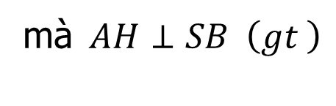


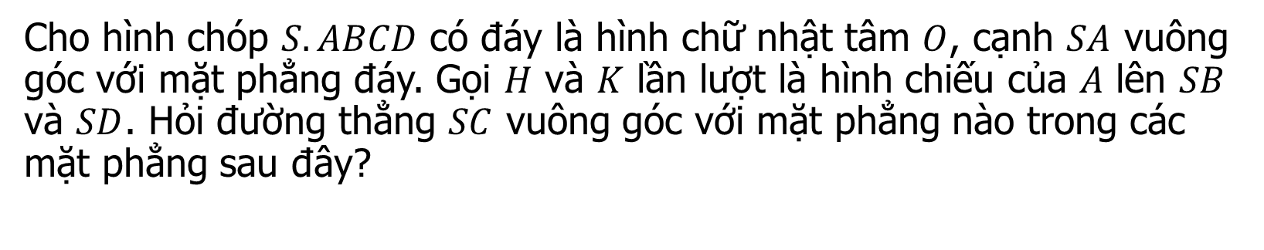


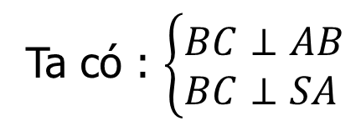

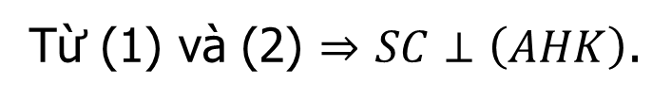




DẠNG 2: CM ĐƯỜNG THẲNG VUÔNG GÓC VỚI MẶT PHẲNG
Câu 2:
Cho hình chóp $S.ABCD$ có đáy là hình chữ nhật tâm $O$, cạnh $SA$ vuông góc với mặt phẳng đáy. Gọi $H$ và $K$ lần lượt là hình chiếu của $A$ lên $SB$ và $SD$. Hỏi đường thẳng $SC$ vuông góc với mặt phẳng nào trong các mặt phẳng sau đây?
A
B
C
$$\left(AKB\right)\text{.}$$
D
$$\left(SBD\right)\text{.}$$
A
$$\left(AHK\right)\text{.}$$
$\left(AHD\right)$
Lời Giải
Ta có : $\left\{\begin{aligned}&BC⊥AB \\ &BC⊥SA\end{aligned}\right.$
$$⇒BC⊥\left(SAB\right)$$
$⇒$ $BC⊥AH$
mà$AH⊥SB \left(gt \right)$
$$⇒ AH⊥\left(SBC\right)$$
$⇒AH⊥SC$ (1)
Tương tự có $: AK⊥\left(SCD\right)$
$⇒AK⊥SC$ (2)
Từ (1) và (2) $⇒$ $SC⊥\left(AHK\right)$.
Chọn đáp án A.

Slide 26

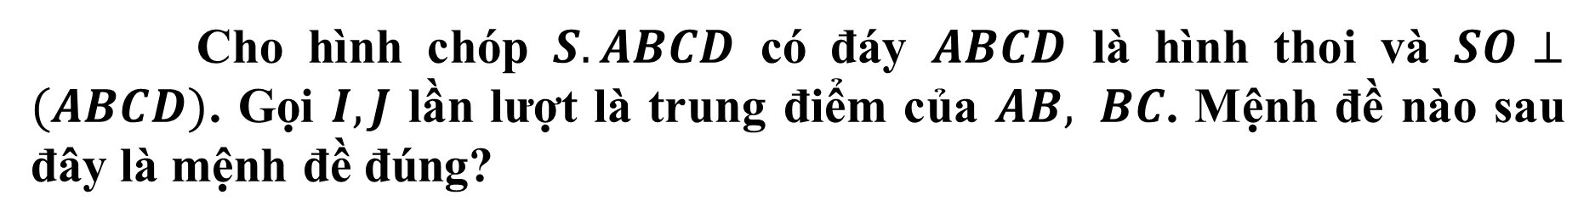

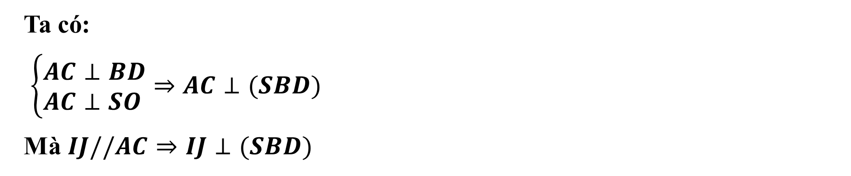


Câu 3:
Cho hình chóp $S.ABCD$ có đáy $ABCD$ là hình thoi và $SO⊥(ABCD)$. Gọi $I,J$ lần lượt là trung điểm của $AB, BC$. Mệnh đề nào sau đây là mệnh đề đúng?
A
$$IJ⊥(SAB)$$
B
C
$$IJ⊥(SBD)$$
$$CD⊥\left(SAD\right)$$
C
D
$$BD⊥(SAB)$$
Lời Giải
Ta có:
$\left\{\begin{aligned}&AC⊥BD \\ &AC⊥SO\end{aligned}\right.⇒AC⊥(SBD)$
Mà $IJ//AC⇒IJ⊥(SBD)$

Slide 27


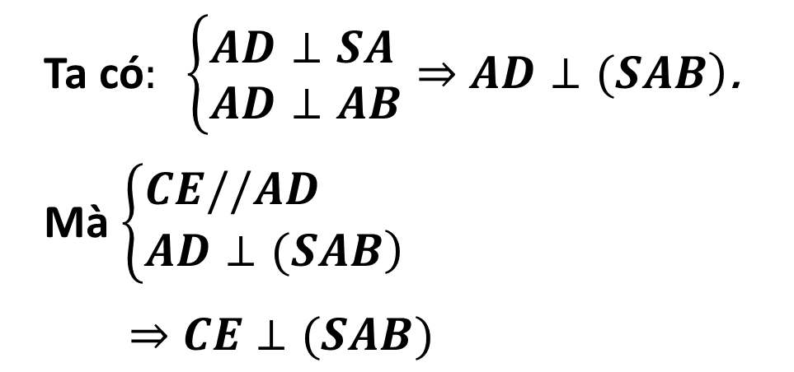
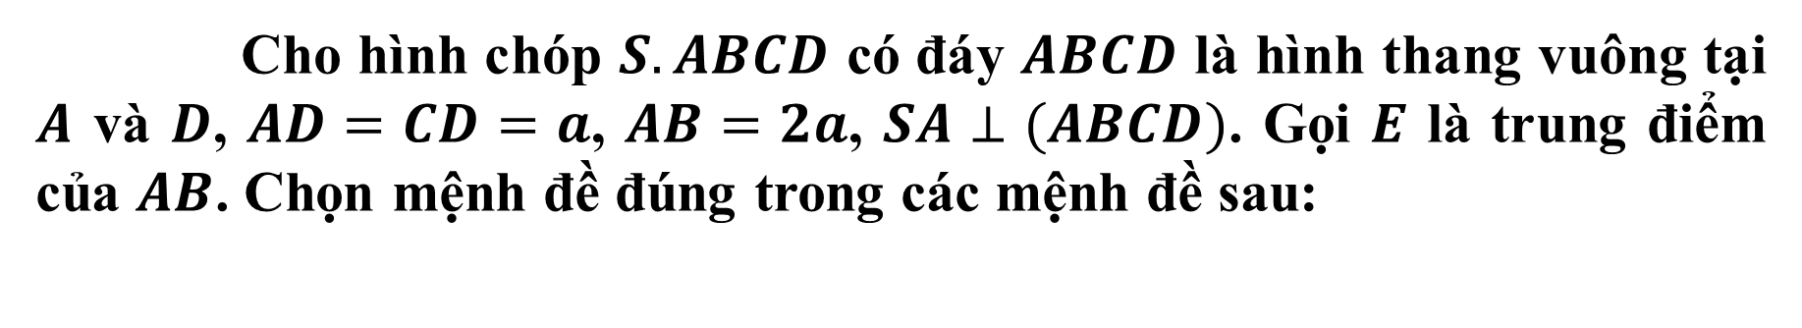


Câu 4:
Cho hình chóp $S.ABCD$ có đáy $ABCD$ là hình thang vuông tại $A$ và $D$, $AD=CD=a$, $AB=2a$, $SA⊥(ABCD)$. Gọi $E$ là trung điểm của $AB$. Chọn mệnh đề đúng trong các mệnh đề sau:
A
A
$$ΔSDC \text{vu}\text{ô}\text{ng} \text{t}\text{ạ}\text{i} C$$
D
$$CE⊥(SAB)$$
B
C
$$CB⊥(SAB)$$
$$CE⊥(SCD)$$
Lời Giải
Ta có$: \left\{\begin{aligned}&AD⊥SA \\ &AD⊥AB\end{aligned}\right.⇒$ $\left.AD⊥(SAB\right)$.
Mà $\left\{\begin{aligned}&CE//AD \\ &\left.AD⊥(SAB\right)\end{aligned}\right.$
$⇒CE$ $⊥(SAB)$

Slide 28
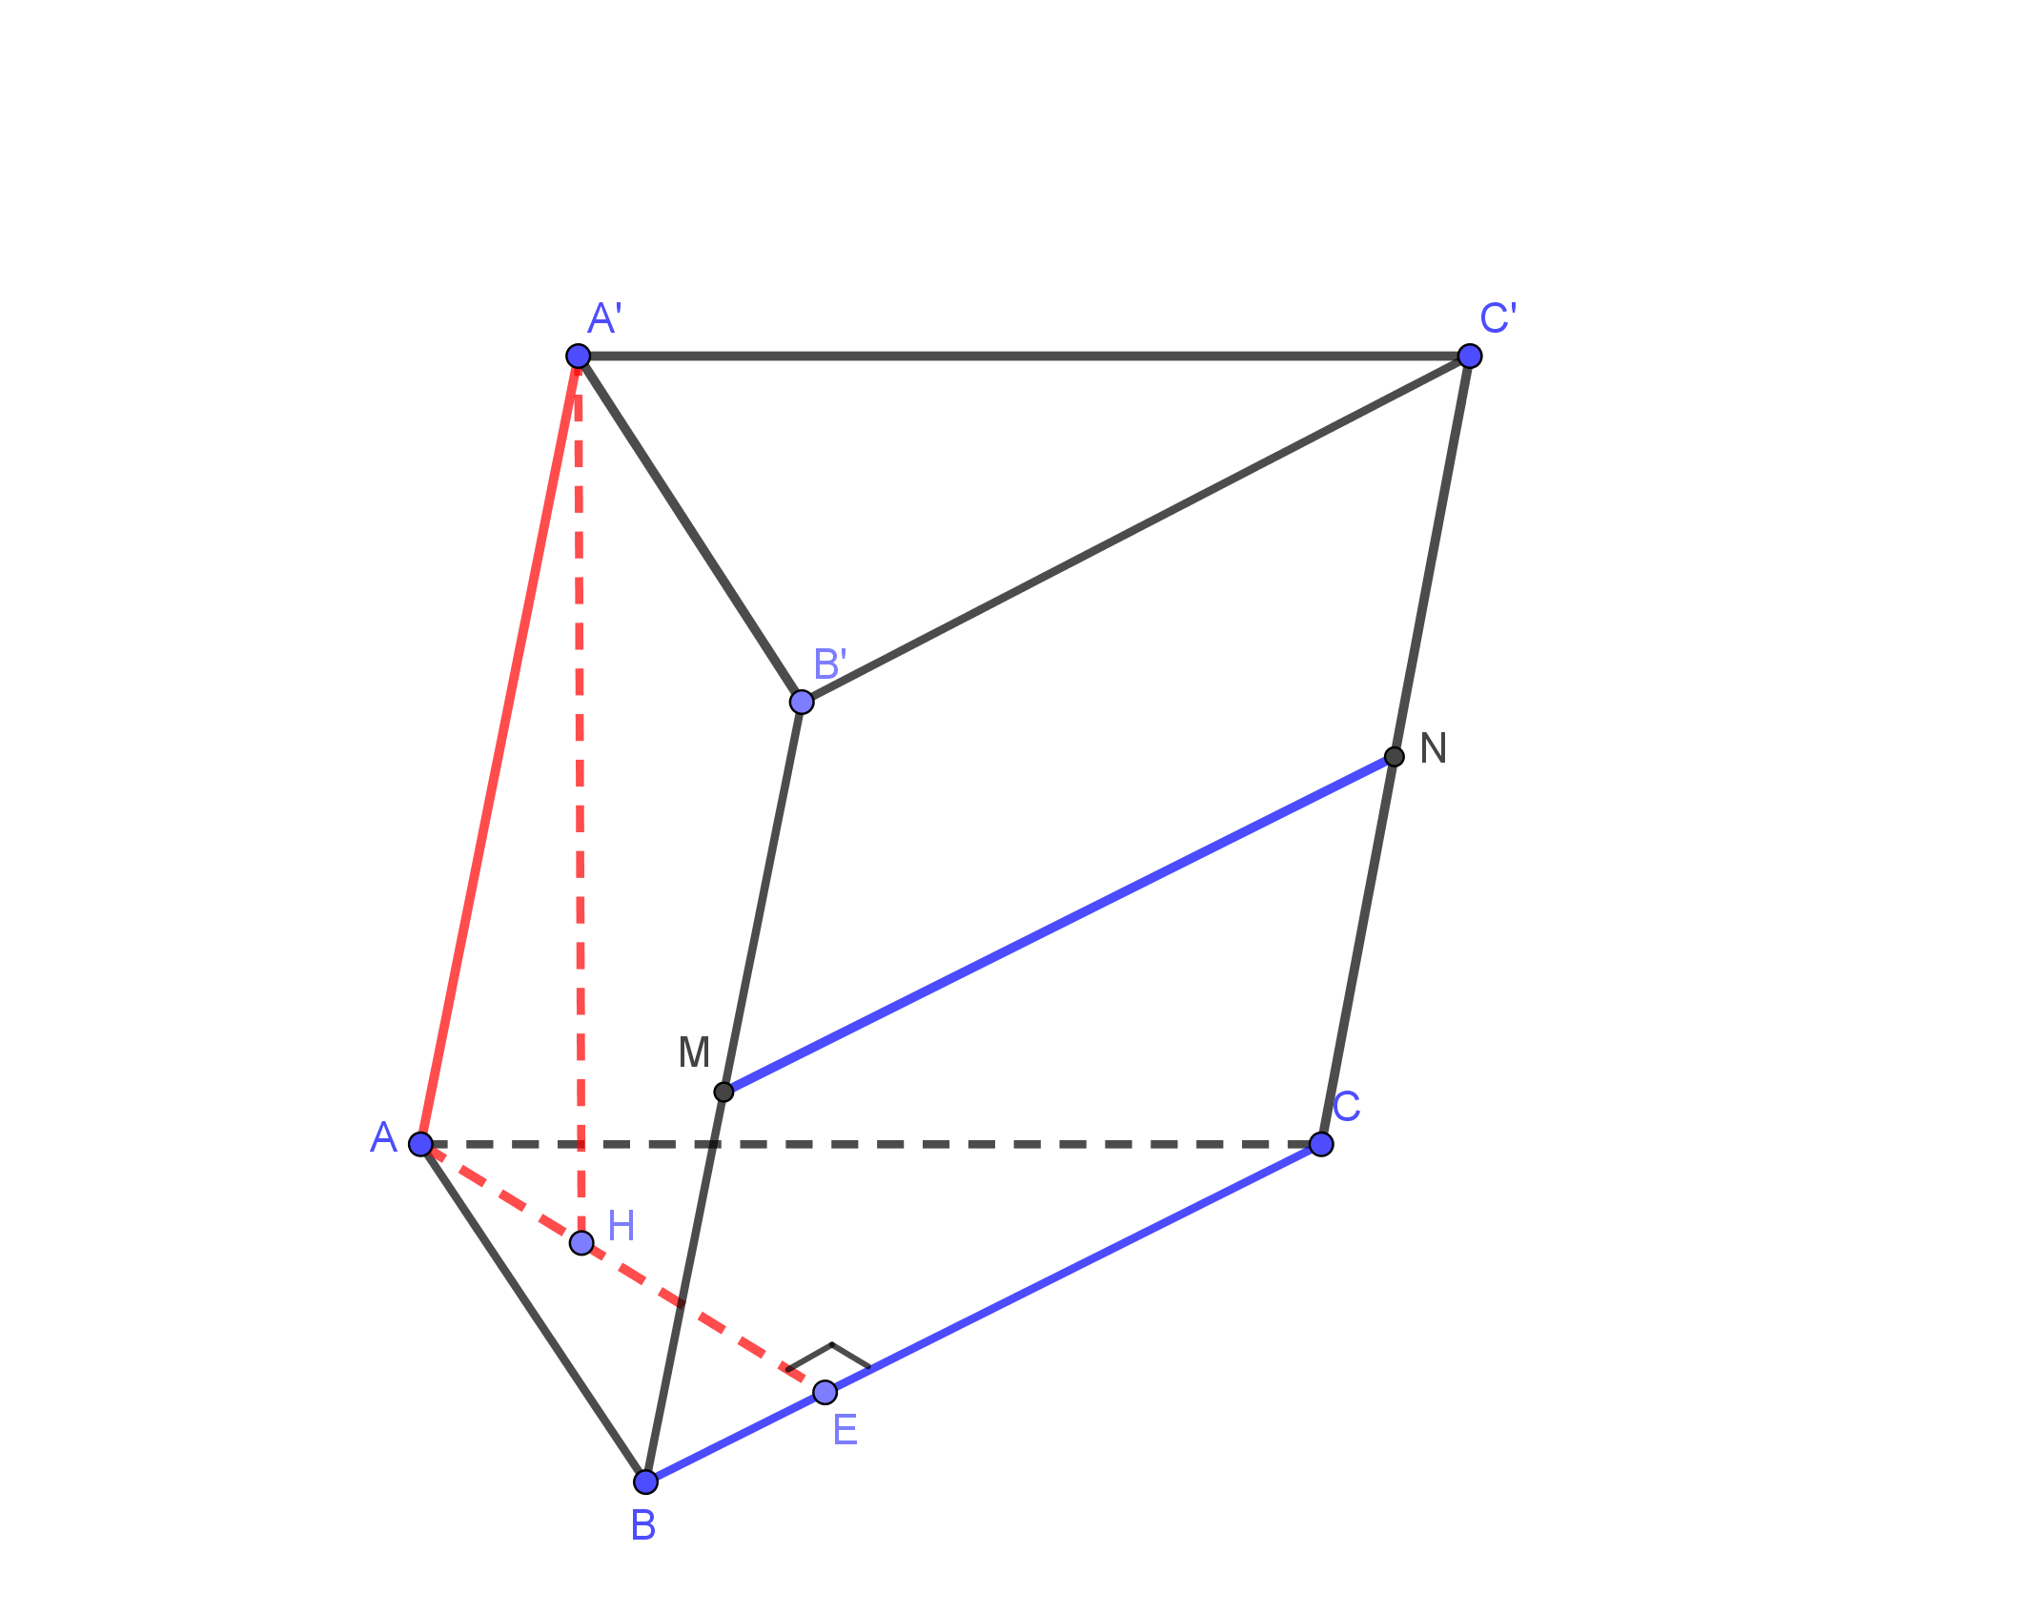
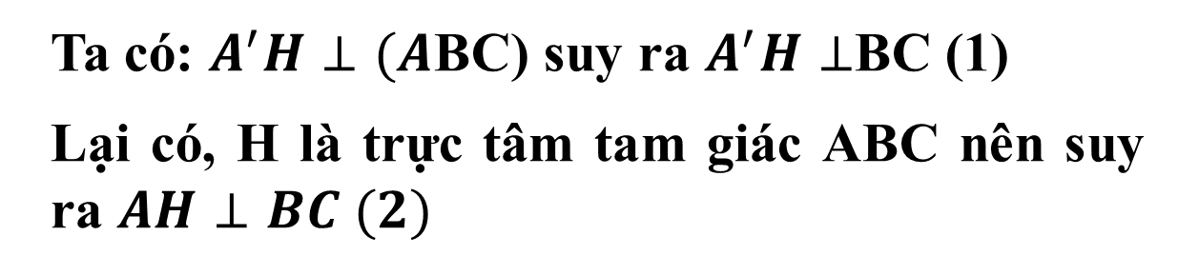
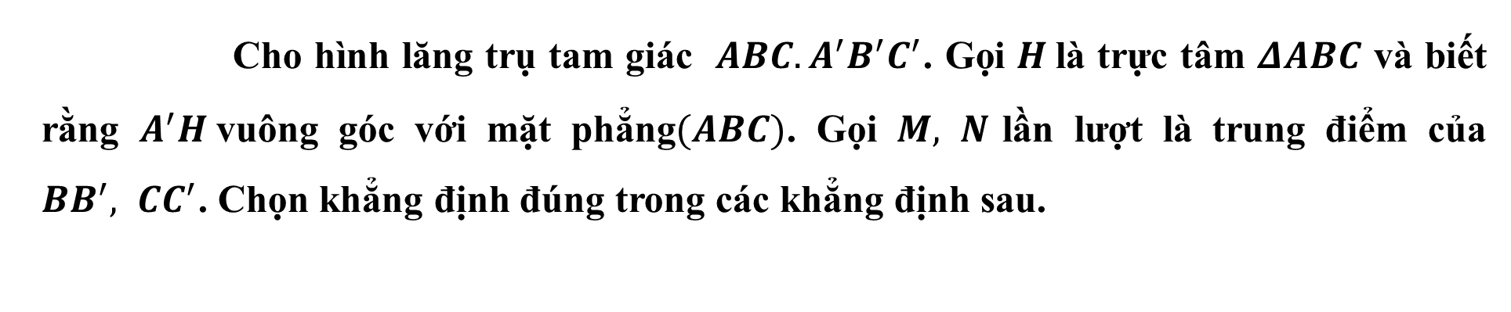

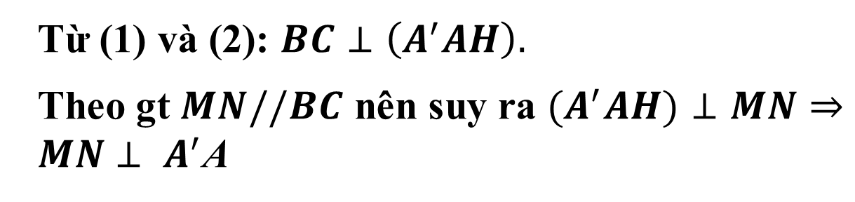



Cho hình lăng trụ tam giác $ABC.A^{′}B^{′}C^{′}$. Gọi $H$là trực tâm $ΔABC$ và biết rằng $A^{′}H$vuông góc với mặt phẳng$(ABC)$. Gọi $M, N$lần lượt là trung điểm của $BB^{′}, CC^{′}$. Chọn khẳng định đúng trong các khẳng định sau.
Câu 5:
A
$$A^{′}A⊥B^{′}C$$
B
$${ A}^{′}A⊥BC^{′}$$
C
$${ A}^{′}A⊥AB$$
D
D
$$A^{′}A⊥MN$$
Lời Giải
Ta có: $A^{′}H⊥(A$BC) suy ra $A^{′}H⊥$BC (1)
Lại có, H là trực tâm tam giác ABC nên suy ra $AH⊥BC (2)$
Từ (1) và (2): $BC⊥\left(A^{′}AH\right).$
Theo gt$MN//BC$ nên suy ra ${(A}^{′}AH)⊥MN⇒$ $MN$ $⊥ A^{′}$A

Slide 29
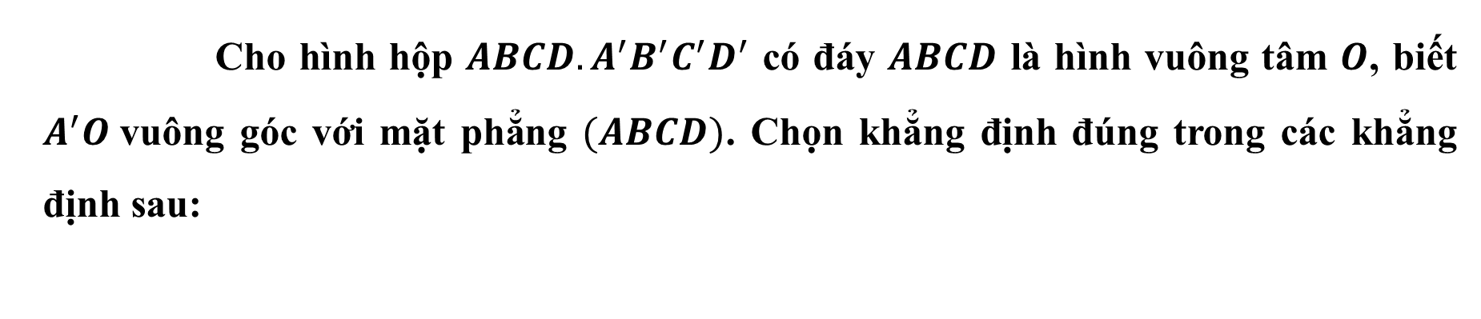

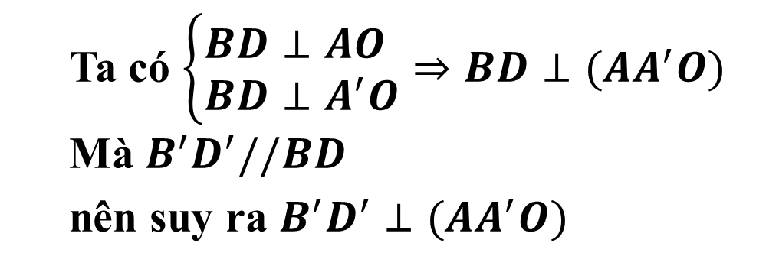



Câu 6:
Cho hình hộp $ABCD.A^{′}B^{′}C^{′}D^{′}$ có đáy $ABCD$ là hình vuông tâm $O$, biết $A^{′}O$vuông góc với mặt phẳng $(ABCD)$. Chọn khẳng định đúng trong các khẳng định sau:
A
$$CD⊥(AA^{′}O)$$
B
$$B^{′}D^{′}⊥(AA^{′}O)$$
$$AD⊥\left(AA^{′}O\right)$$
B
C
D
$$A^{′}B^{′}⊥(AA^{′}O)$$
Lời Giải
Ta có $\left\{\begin{aligned}&BD⊥AO \\ &BD⊥A^{′}O\end{aligned}\right.⇒BD⊥(AA^{′}O)$
Mà $B^{′}D^{′}//BD$
nên suy ra $B^{′}D^{′}⊥(AA^{′}O)$

Slide 30
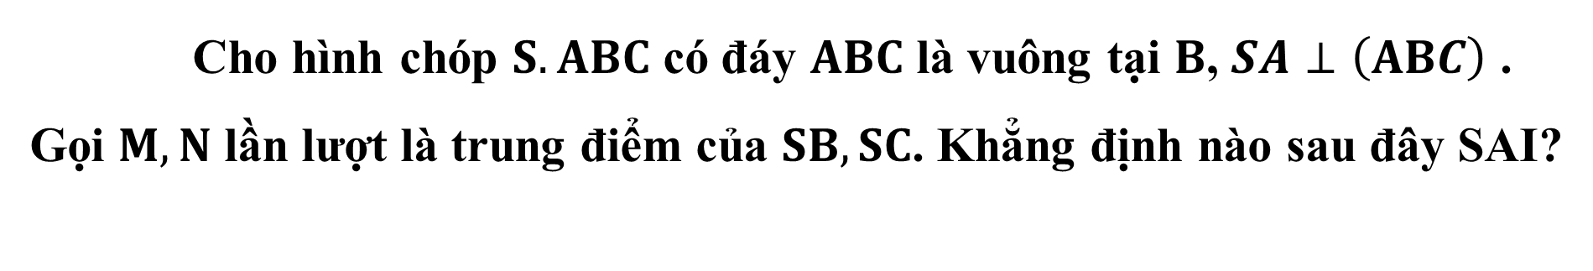

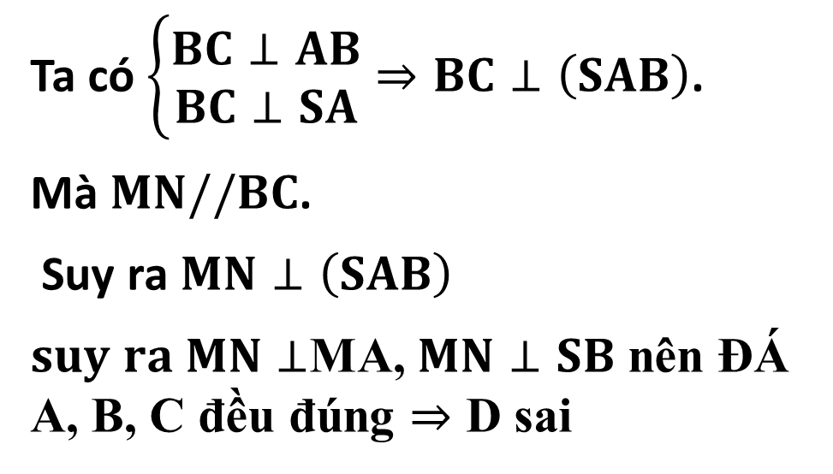



Câu 7:
Cho hình chóp $S.ABC$ có đáy $ABC$ là vuông tại $B$, $SA⊥\left(ABC\right)$ . Gọi $M,N$ lần lượt là trung điểm của $SB,SC$. Khẳng định nào sau đây SAI?
A
$$MN⊥AM\text{.}$$
B
$$MN⊥\left(SAB\right)\text{.}$$
C
$$\text{MN}⊥\text{SB}\text{.}$$
D
$$\text{MN}⊥\text{(}\text{SAC}\text{)}\text{.}$$
D
Lời Giải
Ta có $\left\{\begin{aligned}BC⊥AB \\ BC⊥SA\end{aligned}\right.⇒BC⊥\left(SAB\right)$.
Mà $MN//BC$.
Suy ra $MN⊥\left(SAB\right)$
$suy ra MN⊥$MA, $MN⊥SB$ nên ĐÁ A, B, C đều đúng $⇒$ D sai

Slide 31
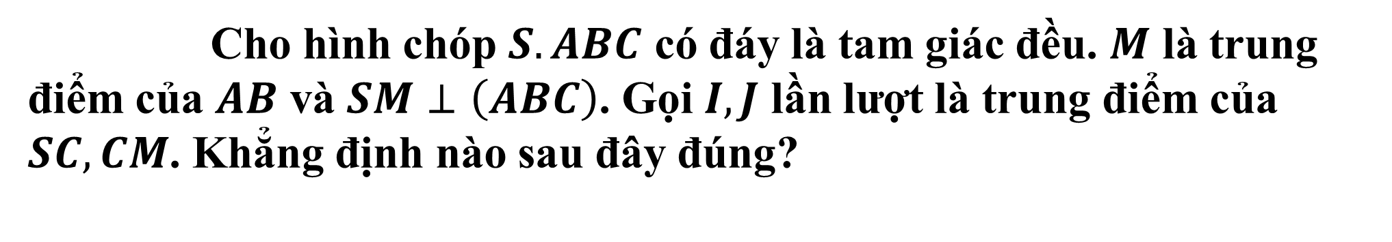

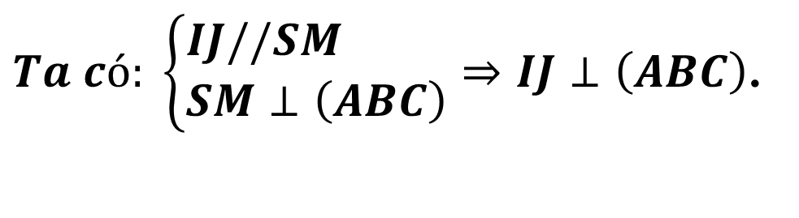



Câu 8:
Cho hình chóp $S.ABC$ có đáy là tam giác đều. $M$ là trung điểm của $AB$ và $SM⊥\left(ABC\right)$. Gọi$I,J$ lần lượt là trung điểm của $SC,CM$. Khẳng định nào sau đây đúng?
A
$IJ⊥\left(ABC\right)$.
$$SJ⊥\left(ABC\right)\text{.}$$
A
B
$IM⊥\left(ABC\right)$.
C
D
$$SA⊥\left(ABC\right)\text{.}$$
Lời Giải
$Ta có: \left\{\begin{aligned}&IJ//SM \\ &SM⊥\left(ABC\right)\end{aligned}\right.⇒IJ⊥\left(ABC\right)$.

Slide 32


LỚP
11
HÌNH HỌC
Chương 3: VECTƠ TRONG KHÔNG GIAN.
QUAN HỆ VUÔNG GÓC TRONG KHÔNG GIAN
Bài 3
ĐƯỜNG THẲNG VUÔNG GÓC VỚI MẶT PHẲNG (TIẾT 2)
V
PHÉP CHIẾU BA ĐƯỜNG VUÔNG GÓC
1
Phép chiếu vuông góc
2
Định lý ba đường vuông góc
3
Góc giữa đường thẳng và mặt phẳng
3

Slide 33
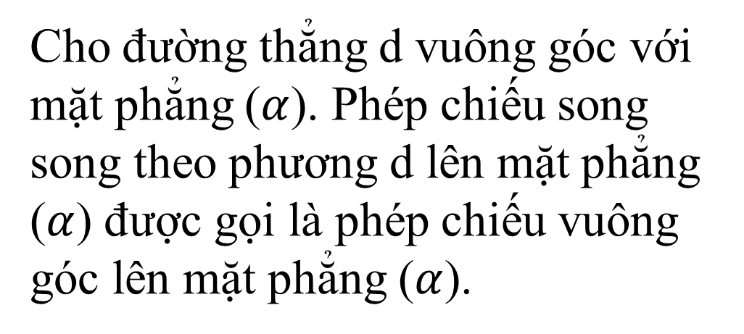
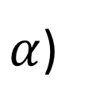
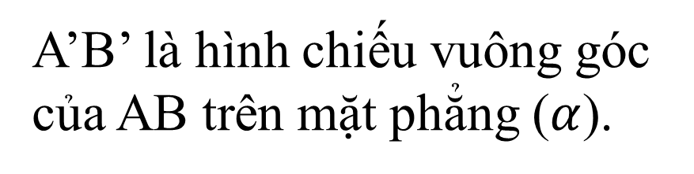
V. Phép chiếu vuông góc và định lí ba đường vuông góc.
Phép chiếu vuông góc
Cho đường thẳng d vuông góc với mặt phẳng ($α$). Phép chiếu song song theo phương d lên mặt phẳng ($α$) được gọi là phép chiếu vuông góc lên mặt phẳng ($α$).
A
d
B
A’
B’
A’B’ là hình chiếu vuông góc
của AB trên mặt phẳng ($α$).
$α$)

Slide 34



2. Định lí ba đường vuông góc
V. Phép chiếu vuông góc và định lí ba đường vuông góc.
Cho đường thẳng a nằm trong mặt phẳng ($α$) và b là đường thẳng không thuộc ($α$) đồng thời không vuông góc với ($α$).
b
Gọi b’ là hình chiếu vuông góc của b trên ($α$).
a
Khi đó a vuông góc với b khi và chỉ khi a vuông góc với b’.
b’
$α$)

Slide 35







3. Góc giữa đường thẳng và mặt phẳng
V. Phép chiếu vuông góc và định lí ba đường vuông góc.
d
Cho đường thẳng d và mặt phẳng ($α$).
d
$$φ$$
- TH d ⊥ mp($α$) thì ta nói góc giữa đường thẳng d và mp($α$) bằng 90⁰ . KH: $\left(\hat{d,\left(α\right)}\right)=90°$
d’
$α$)
- Trường hợp đường thẳng d không vuông góc với mp($α$)
thì góc giữa đường thẳng d và hình chiếu d’ của nó trên mp($α$) gọi là góc giữa đường thẳng d và mp($α$).
KH: $\left(\hat{d,\left(α\right)}\right)=\left(\hat{d,d^{′}}\right)=φ$
Lưu ý: $0°≤φ≤90°$

Slide 36



Bài 1:
Cho hình chóp $S.ABCD$ có đáy $ABCD$ là hình vuông tâm $O$, cạnh $SA⊥\left(ABCD\right)$.
Chứng minh $BC⊥SB,BD⊥SC$.
Lời Giải
S
Gt $SA⊥\left(ABCD\right)$ nên $AB$ là hình chiếu của $SB$ lên $(ABCD)$
Mà $AB⊥BC$ (do $ABCD$ là hình vuông)
Vậy $BC⊥SB$ (theo đl 3 đường vuông góc).
Tương tự $SA⊥\left(ABCD\right)$ nên $AC$ là hình chiếu của $SC$ lên $(ABCD)$
Mà $AC⊥BD$ (do $ABCD$ là hình vuông)
Vậy $BD⊥SC$ (theo đl 3 đường vuông góc).
A
D
O
B
C

Slide 37


Cho hình chóp $S.ABC$ có SA vuông góc với mặt đáy và H là hình chiếu vuông góc của điểm A lên BC. Chứng minh $BC⊥SH$ .
Bài 2:
Lời Giải
S
Gt $SA⊥\left(ABC\right)$ nên $AH$ là hình chiếu của $SH$ lên $(ABC)$
Mà $AH⊥BC$ (gt)
Vậy $BC⊥SH$ (theo đl 3 đường vuông góc) .
A
C
H
B

Slide 38



Cho hình chóp $S.ABC$ có đáy là tam giác vuông tại C, SA vuông góc với mặt phẳng đáy và $SA=AC=a$, $BC=a\sqrt{2}$. Tính góc giữa đường thẳng SB và mặt phẳng đáy .
Bài 3:
Lời Giải
S
Gt $SA⊥\left(ABC\right)$ nên $AB$ là hình chiếu của $SB$ lên $(ABC)$ nên góc giữa đường thẳng SB và mặt phẳng đáy $(ABC)$chính là góc $\hat{SBA}$
Áp dụng Pytago trong $∆ABC$ vuông tại $C$ ta có $AB=\sqrt{2a^{2}+a^{2}}=a\sqrt{3}$
$tan$ $\hat{SBA}=\frac{a}{a\sqrt{3}}=\frac{1}{\sqrt{3}}⇒$ $\hat{SBA}={30}^{o}$
a
a
C
A
$$a\sqrt{2}$$
B

Slide 39



Cho hình chóp $S.ABCD$ có đáy là hình vuông cạnh a,
$SA=a\sqrt{2}$ và SA vuông góc với $\left(ABCD\right)$.
a) Tính góc giữa SC và $\left(ABCD\right)$.
Bài 4:
Lời Giải
S
Vì $SA⊥\left(ABCD\right)$ nên $⇒\hat{\left(SC,\left(ABCD\right)\right)}=\hat{SCA}$.
Trong hình vuông ABCD có: $AC=a\sqrt{2}$
Theo giả thiết: $SA=a\sqrt{2}$
$⇒ΔSAC$ vuông cân tại A
$⇒\hat{SCA}=45^{0}$.
$$a\sqrt{2}$$
A
a
D
O
B
C

Slide 40


Cho hình chóp $S.ABCD$ có đáy là hình vuông cạnh a,
$SA=a\sqrt{2}$ và $SA$ vuông góc với $\left(ABCD\right)$.
b) Tính góc giữa $SC$ và $\left(SAD\right)$.
Bài 4:
Lời Giải
S
Vì $\left\{\begin{aligned}SA⊥CD \\ AD⊥CD\end{aligned}\right.$ $⇒CD⊥(SAD)$
Vậy $SD$ là hình chiếu của $SC$ lên $(SAD)$
$\hat{⇒\left(SC,\left(SAD\right)\right)}=\hat{CSD}$.
Mà $ΔSAC$ vuông cân tại $A$ $(AC=SA=a\sqrt{2})$
$⇒SC=2a$.
$ΔSCD$ vuông tại $D$ và $SC = 2CD$nên là nửa tam giác đều, suy ra $\hat{\left(SC,\left(SAD\right)\right)}=\hat{CSD}={30}^{o}$
$$a\sqrt{2}$$
A
a
D
O
B
C

Slide 41



Cho hình chóp $S.ABCD$ có đáy là hình vuông cạnh a,
$SA=a\sqrt{2}$ và $SA$ vuông góc với $\left(ABCD\right)$.
c) Tính góc giữa $SB$ và $\left(SAC\right)$.
Bài 4:
Lời Giải
S
Vì $\left\{\begin{aligned}SA⊥BD \\ AC⊥BD\end{aligned}\right.$ $⇒BD⊥(SAC)$
Vậy $SO$ là hình chiếu của $SB$ lên $(SAC)$
$\hat{⇒\left(SB,\left(SAC\right)\right)}=\hat{BSO}$.
Mà $SO=\sqrt{{SA}^{2}+{AO}^{2}}=\frac{a\sqrt{10}}{2}$
$tan$ $\hat{BSO}=\frac{BO}{SO}=\frac{a\sqrt{2}}{2}:\frac{a\sqrt{10}}{2}=\frac{1}{\sqrt{5}}$
suy ra $\hat{\left(SB,\left(SAC\right)\right)}=\hat{BSO}≈{24}^{o}$
$$a\sqrt{2}$$
A
a
D
O
B
C

Slide 42





Cho tứ diện $S.ABC$ có $SA⊥\left(ABC\right)$ và $AB⊥BC$. Số các mặt của tứ diện $S.ABC$ là tam giác vuông là
Câu 10:
A
$$1.$$
B
$$2\text{.}$$
C
$$3\text{.}$$
D
D
4.
Lời Giải
Ta có $ΔABC$ vuông tại $B$.
$SA⊥\left(ABC\right)⇒\left\{\begin{aligned}SA⊥AB \\ SA⊥AC\end{aligned}\right.$ , suy ra tam giác $SAB,SAC$ vuông tại $S$.
$\left\{\begin{aligned}BC⊥AB \\ BC⊥SA\end{aligned}\right.⇒BC⊥SB$. Do đó $ΔSBC$ vuông tại $B$.

Slide 43






Câu 11:
Cho hình lăng trụ $ABCD.A^{′}B^{′}C^{′}D^{′}$có đáy $ABCD$ là hình thoi, biết $A^{′}O⊥\left(ABCD\right)$. Đường thẳng $AC$ vuông góc với đường thẳng nào trong các đường thẳng dưới đây
A
$$AA^{′}\text{.}$$
B
$$CD\text{.}$$
C
$$B^{′}D^{′}\text{.}$$
C
D
$BD^{′}$.
Lời Giải
$\left\{\begin{aligned}BD⊥AO \\ BD⊥A^{′}O\end{aligned}\right.⇒BD⊥\left(AA^{′}O\right)$. Mà $B^{′}D^{′}//$ $BD$ $⇒B^{′}D^{′}⊥\left(AA^{′}O\right)⇒B^{′}D^{′}⊥AC$.

Slide 44

Bài 12:
Cho hình chóp $S.ABCD$ có đáy $ABCD$ là hình vuông tâm $O$,
$SA$ $⊥$ $\left(ABCD\right)$.
a) Gọi $M$ là trung điểm của $SC$. Chứng minh $OM⊥\left(ABCD\right)$.
Lời Giải
S
a) Tam giác $SAC$có $OM$ là đường trung bình nên $OM$ $∕∕SA$.
Theo giả thiết $SA$ $⊥\left(ABCD\right)$ $⇒$ $OM$ $⊥\left(ABCD\right)$
(theo tính chất 1a).
M
A
D
O
B
C

Slide 45






Cho hình chóp $S.ABCD$ có đáy $ABCD$ là hình vuông tâm $O$,
$SA$ $⊥$ $\left(ABCD\right)$.
b) Gọi $\left(P\right)$ là mặt phẳng qua $A$ và vuông góc với $SC$. Chứng minh $BD∕∕\left(P\right)$.
Bài 12:
Lời Giải
S
Giả sử $\left(P\right)$ cắt hình chóp $S.ABCD$ theo thiết diện là tứ giác $AEGF$ .
Ta có $SC$ $⊥$ $\left(P\right)$ (1).
G
F
Do $\left\{\begin{aligned}BD⊥AC \\ BD⊥SA\end{aligned}⇒\right.$ $BD⊥\left(SAC\right)$
$⇒BD⊥SC$(2).
E
D
Từ (1), (2) và dễ thấy $BD$ không thuộc $\left(P\right)$ suy ra $BD∕∕$ $\left(P\right)$ (theo tính chất 3b).
A
O
B
C

Slide 46







Bài 13:
Cho hình chóp $S.ABCD$ có đáy $ABCD$ là hình vuông tâm $O$,
$SA$ $⊥$ $\left(ABCD\right)$ và $SA=AC$. $M$ là trung điểm của $SC$. Gọi $H$là hình chiếu của $A$lên $SB, K$là hình chiếu của $B$lên $SC.$ Chứng minh $\left(AHM\right)∕∕\left(BKD\right)$.
Lời Giải
S
Do $\left\{\begin{aligned}BC⊥AB \\ BC⊥SA\end{aligned}⇒\right.$ $BC⊥\left(SAB\right)$
$$⇒BC⊥AH$$
Lại có $AH⊥SB$, suy ra $AH⊥\left(SBC\right)⇒AH⊥SC$.
Tam giác $SAC$ vuông cân tại $A$có $M$ là trung điểm $SC$ nên $AM⊥$ $SC$. Từ đó có $SC⊥\left(AHM\right)$ (1).
M
Mặt khác, do $\left\{\begin{aligned}SC⊥BK \\ SC⊥BD\end{aligned}\right.⇒SC⊥\left(BKD\right)$ (2).
H
D
A
O
Từ (1), (2) và $\left(AHM\right)$ phân biệt với $\left(BKD\right)$ nên $\left(AHM\right)$ $∕∕$ $\left(AHM\right)$ (theo tính chất 2b).
K
B
C

Slide 47




Cho hình chóp $S.ABCD$ có đáy $ABCD$ là hình thang vuông tại $A$ và $D$, $AD=CD=\frac{AB}{2}$.$SA$ $⊥$ $\left(ABCD\right)$ và $SA=AD$. Gọi $E$ là trung điểm của $AB$.
a) Chứng minh: $CE$ $⊥$ $\left(SAB\right)$.
Bài 14:
Lời Giải
S
a) Do $\left\{\begin{aligned}AD⊥AB \\ AD⊥SA\end{aligned}\right.⇒AD⊥\left(SAB\right)$ (1).
Mặt khác, từ giả thiết dễ thấy tứ giác $AECD$ là hình vuông nên$AD∕∕CE$ (2).
Từ (1) và (2) suy ra$CE⊥\left(SAB\right)$.
A
E
B
D
C

Slide 48




Cho hình chóp $S.ABCD$ có đáy $ABCD$ là hình thang vuông tại $A$ và $D$, $AD=CD=\frac{AB}{2}$. $SA$ $⊥$ $\left(ABCD\right)$ và $SA=AD$. Gọi $E$ là trung điểm của $AB$.
b) Gọi $G_{1}$ và $G_{2}$ lần lượt là trọng tâm của tam giác $SAB$ và $SAC$.
Chứng minh: $G_{1}G_{2}⊥$ $\left(SAC\right)$.
Bài 14:
Lời Giải
S
b) Trong $\left(ABCD\right), AC∩DE=O$.
Tam giác $SOE$có $\frac{{SG}_{1}}{SE}=\frac{{SG}_{2}}{SO}=\frac{2}{3}$
$⇒G_{1}G_{2}$ $∕∕OE$ (3).
Do $\left\{\begin{aligned}OE⊥AC \\ OE⊥SA\end{aligned}\right.⇒OE⊥\left(SAC\right)$ (4).
G₁
G₂
E
A
B
Từ (3) và (4) $⇒G_{1}G_{2}$ $⊥$ $\left(SAC\right)$.
O
D
C

Slide 49





Cho hình chóp $S.ABCD$ có đáy $ABCD$ là hình thang vuông tại $A$ và $D$, $AD=CD=\frac{AB}{2}$. $SA$ $⊥$ $\left(ABCD\right)$ và $SA=AD$. Gọi $E$ là trung điểm của $AB$.
c) Gọi $I, J$ lần lượt là trung điểm của $AE$ và $SC$. Chứng minh: $IJ$ $⊥$ $\left(SCD\right)$.
Bài 14:
Lời Giải
c) Gọi $M$ là trung điểm của $SD$, $∆$ $SCD$ có $MJ$là đường trung bình nên$MJ∕∕CD$ và $MJ=\frac{1}{2}CD.$
S
Mặt khác $AI∕∕CD$ và $AI=\frac{1}{2}CD$. Suy ra, $AMIJ$ là hình bình hành $⇒IJ∕∕AM$ (5).
Do $\left\{\begin{aligned}CD⊥AB \\ CD⊥SA\end{aligned}\right.⇒CD⊥\left(SAD\right)$ $⇒CD⊥AM$
M
J
I
E
Tam giác $SAD$ vuông cân tại $A$, $M$ là trung điểm $SD$ nên $AM⊥$ $SD$. Từ đó có $AM⊥\left(SCD\right)$ (6).
A
B
Từ (5) và (6) $⇒IJ⊥$ $\left(SCD\right)$.
D
C

Slide 50







Cho hình chóp $S.ABC$ có đáy $ABC$ là tam giác vuông tại $B$,
$SA$ $⊥$ $\left(ABC\right)$ và $SA=AB$. Gọi $M$ là trung điểm của $AB$. Xác định thiết diện của hình chóp khi bị cắt bới mặt phẳng $\left(P\right)$ qua điểm $M$ và vuông góc với $SB$.
Bài 15:
Lời Giải
S
Thiết diện thu được là tứ giác $MNPQ$.
Gọi $E$ là trung điểm của $SB$, $∆$ $SAB$ vuông cân tại $A$ nên $AE⊥SB.$
$\left(P\right) ∩$ $\left(SAB\right)$ $=d$ $\left\{\begin{aligned}qua M \\ ⊥SB\end{aligned}\right.$, $d∩SB=Q$là trung điểm $EB.$
Ta có $\left\{\begin{aligned}BC⊥AB \\ BC⊥SA\end{aligned}\right.⇒BC⊥\left(SAB\right)$ $⇒BC⊥SB$,
P
E
do $SB⊥\left(P\right) ⇒ BC$// $\left(P\right) .$
$\left(P\right) ∩$ $\left(ABC\right)$ $=d′$ $\left\{\begin{aligned}qua M \\ \text{//} BC\end{aligned}\right.$, $d′∩AC=N$
A
Q
N
C
$\left(P\right) ∩$ $\left(SBC\right)$ $=d′′$ $\left\{\begin{aligned}qua M \\ \text{//} BC\end{aligned}\right.$, $d^{′′}∩SC=P.$
M
B

